Slide 1
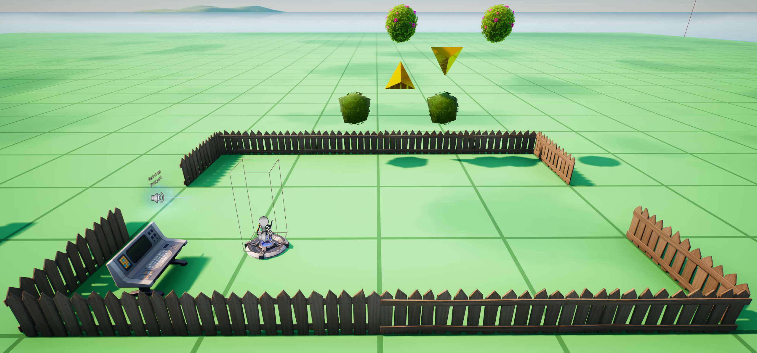
BallProps[2]
BallProps[3]
ProgressBillboard
Marker0
Marker1
BallProps[1]
BallProps[0]
MarkerProp
ConditionalButtonBlue

